Slide 1
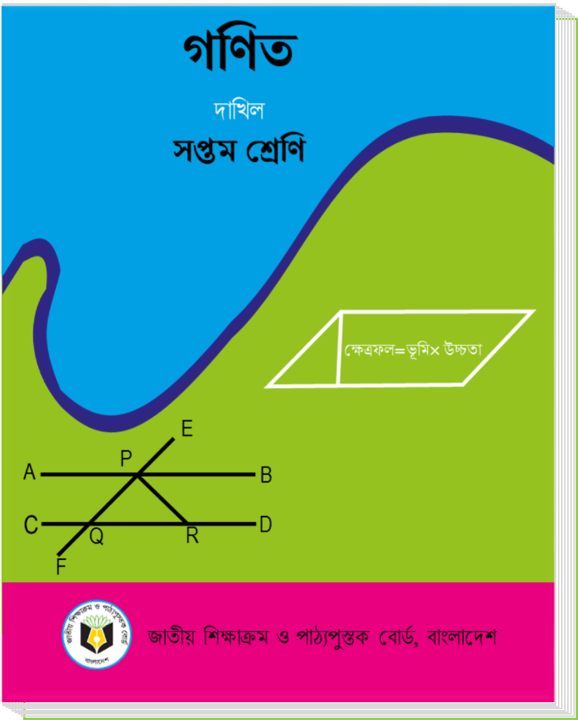
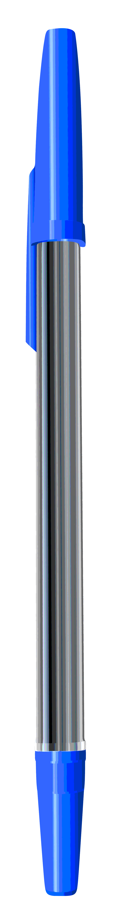
মাল্টিমিডিয়া ক্লাশে স্বাগতম

Slide 2

পরিচিতি
মোঃ নাজমুল হক
বিষয়: গণিত
শ্রেণী: ৭ম
অধ্যায়: ২য়
তারিখঃ ১৯-১০-২০১৯
সহকারী শিক্ষক (বি,এসসি;বি,এড)
শ্রীধরগুড়নই দাখিল মাদ্রাসা, আত্রাই, নওগাঁ।
nazhoq71@gmail.com
মোবাইল নম্বরঃ ০১৭২৪৬৬৭১66
বিভাগ-রাজশাহী, জেলা-নওগাঁ, উপজেলা-আত্রাই

Slide 3
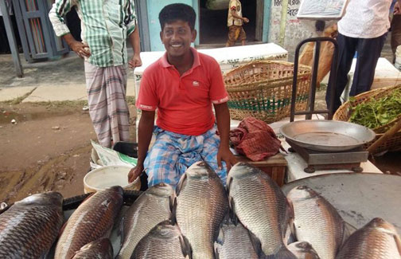
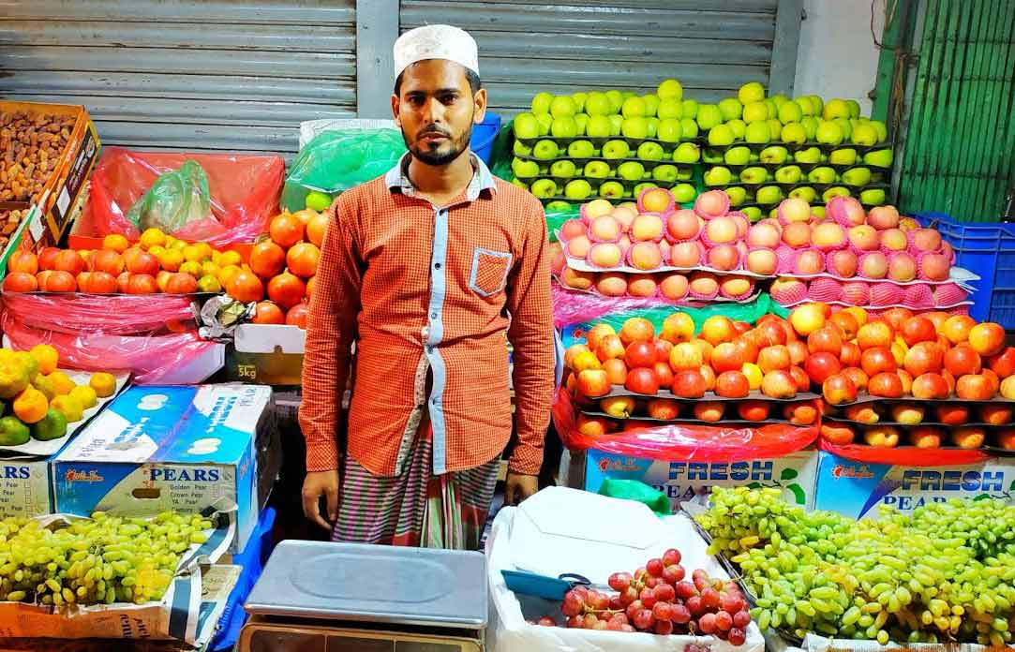
ছবিতে দুটিতে কী দেখতে পাচ্ছ?
দোকানদার কেন বিক্রয় করে?
লাভ হলে মন কেমন থাকে?
মন কখন খারাপ থাকে?
লাভ না হলে তাকে কী বলে?
তাহলে ব্যাবসায় কী কী হতে পারে?
দোকানদার বিক্রয় করছে
লাভের জন্য
ভাল থাকে
লাভ না হলে
ক্ষতি বলে
লাভ অথবা ক্ষতি

Slide 4

ধন্যবাদ তোমাদের কে।
আজকের পাঠ
লাভ-ক্ষতি
তোমরা খাতায় লিখে নাও।

Slide 5
পাঠ শেষে শিক্ষার্থীরা……
১. লাভ/ক্ষতি কী তা বলতে পারবে;
২. লাভ/ক্ষতি নির্ণয় করতে পারবে;
৩. লাভ/ক্ষতির শতকরা হার নির্ণয় করতে পারবে;
৪. লাভ/ক্ষতি সংক্রান্ত বাস্তব সমস্যার সমাধান করতে পারবে।

Slide 6
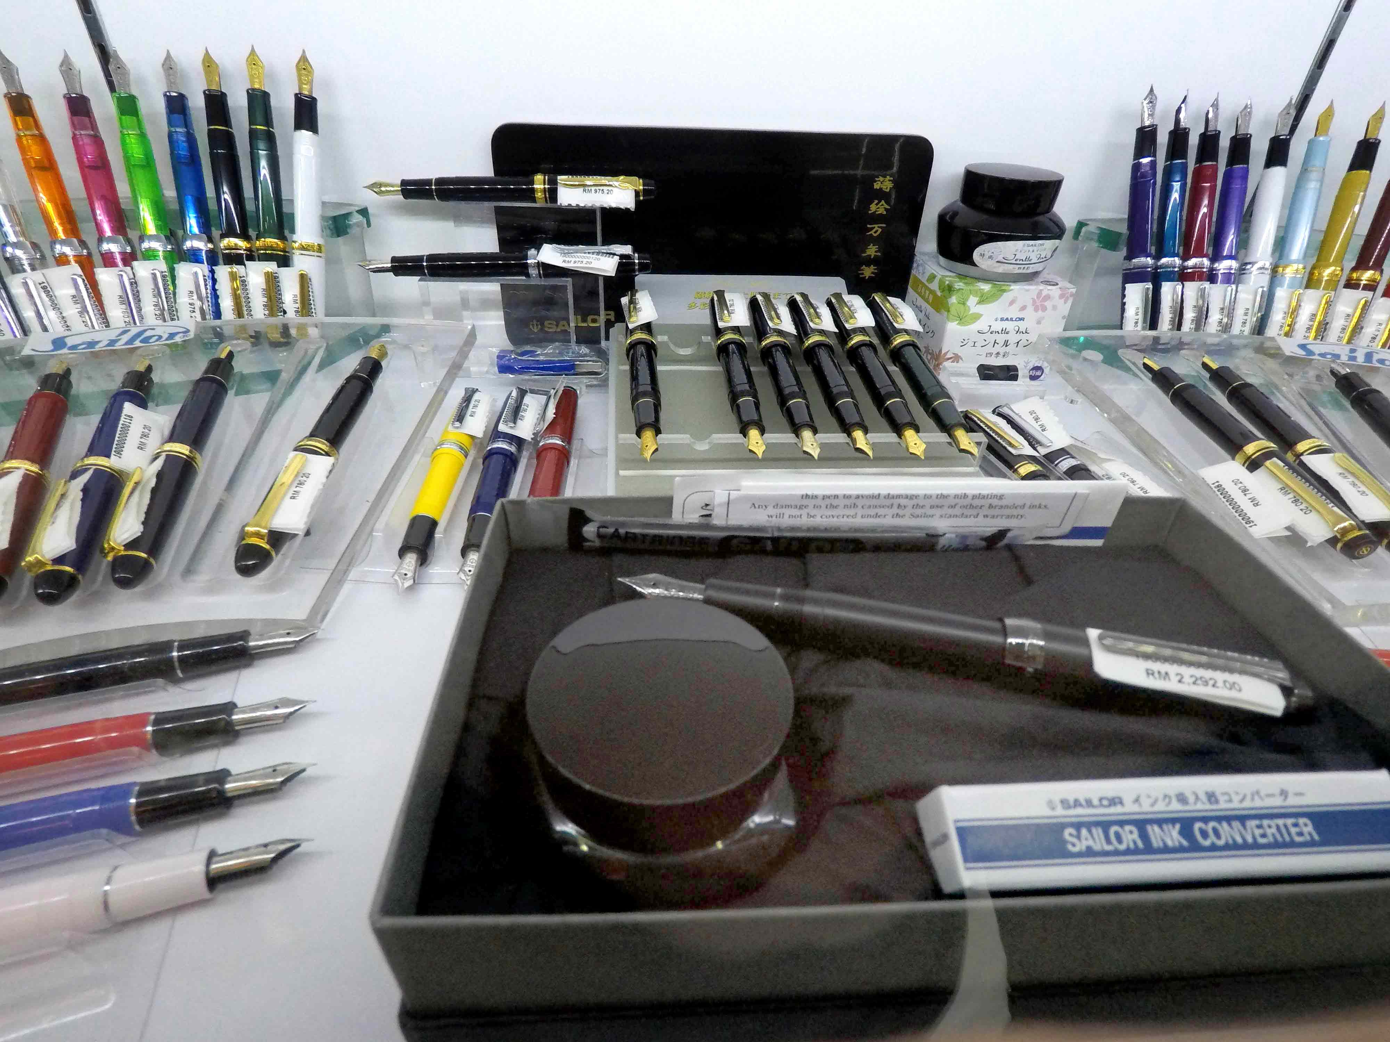
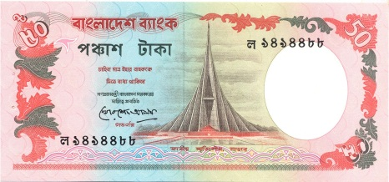
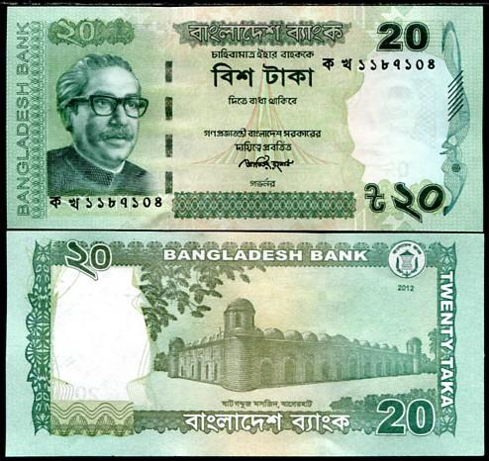
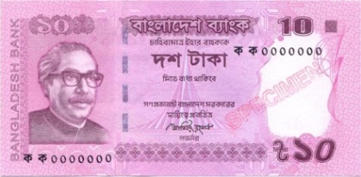
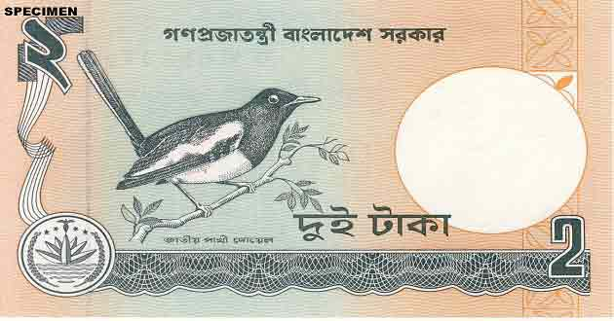


ছবিতে কী দেখছ?
বলপেনের দোকান।
কয়টি বলপেন?
১২ টি বলপেন
১২ টি বলপেনকে একসাথে কী বলা যায়?
লক্ষ্য কর
এক ডজন
ক্রয়মূল্য
বিক্রয়মূল্য
৬০টাকা
৭২টাকা
উত্তরঃ $\frac{৬০}{১২}$ =৫ টাকা
১ টি বলপেনের ক্রয়মূল্য কত?
কোনো জিনিস যে মূল্যে ক্রয় করা হয় তাকে ক্রয়মূল্য বলে।
উত্তরঃ $\frac{৭২}{১২}$ =৬ টাকা
কোনো জিনিস যে মূল্যে বিক্রয় করা হয় তাকে বিক্রয়মূল্য বলে।
১ টি বলপেনের বিক্রয়মূল্য কত?
লাভ/ক্ষতি কোনটা হলো?
লাভ হলো

Slide 7
লাভ কিভাবে নির্ণয় করেছো ? একজন বল।
এবার সবাই মিলিয়ে নাও।
লাভ = বিক্রয়মূল্য – ক্রয়মুল্য= ৬টাকা-৫ টাকা=১টাকা
সুতরাং, ক্রয়মূল্যের চেয়ে বিক্রয়মূল্য বেশি হলে, লাভ হয়।

Slide 8
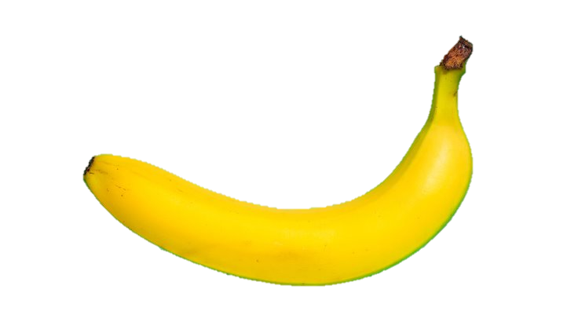
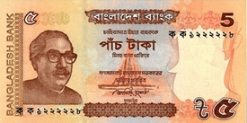
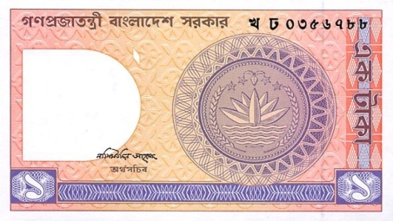
কয়টি কলা?
চারটি কলা
একত্রে কী বলে?
এক হালি
বিক্রয় মূল্য
ক্রয় মূল্য
২০ টাকা
১৮ টাকা
লাভ/ক্ষতি কোনটা হলো?
ক্ষতি হলো

Slide 9
কিভাবে নির্ণয় করেছো ? একজন বল।
এবার সবাই মিলিয়ে নাও।
ক্ষতি = ক্রয়মুল্য–বিক্রয়মূল্য= (২০-১৮)টাকা=২টাকা
সুতরাং, ক্রয়মূল্যের চেয়ে বিক্রয়মূল্য কম হলে ক্ষতি হয়।

Slide 10
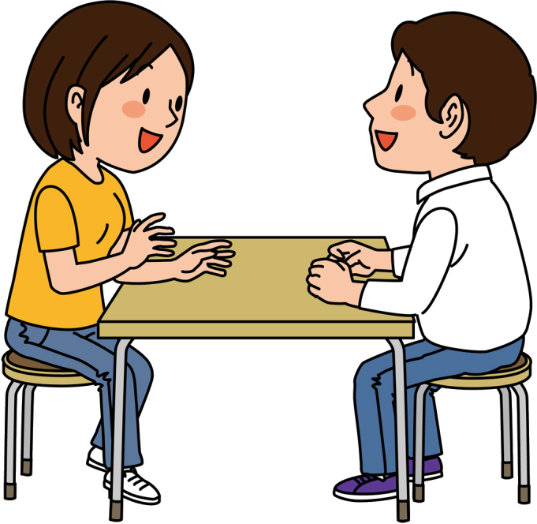
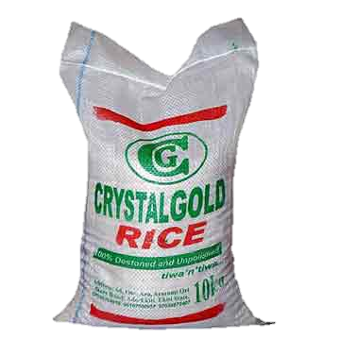
একক কাজ
একজন দোকানদার ৫০ কেজির ১ বস্তা চাল ১৬০০ টাকায় কিনলেন। চালের দাম কমে যাওয়ায় ১৫০০ টাকায় বিক্রয় করেন, তাঁর কত ক্ষতি হলো?

Slide 11
১টি কলম
বিক্রয় মূল্য
ক্রয় মূল্য
৫ টাকা
৬ টাকা
লাভ হয়
১ টাকা

Slide 12
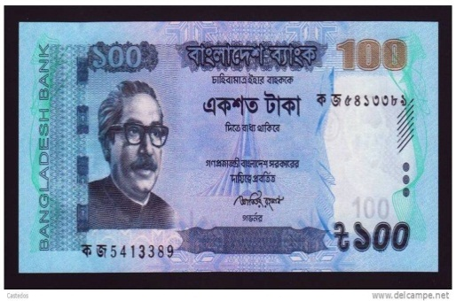
ক্রয় মূল্য | লাভ
?
৫ টাকা
১ টাকা
?
১০ টাকা
২ টাকা
?
৫০ টাকা
১০ টাকা
?
১০০ টাকা
২০ টাকা

Slide 13
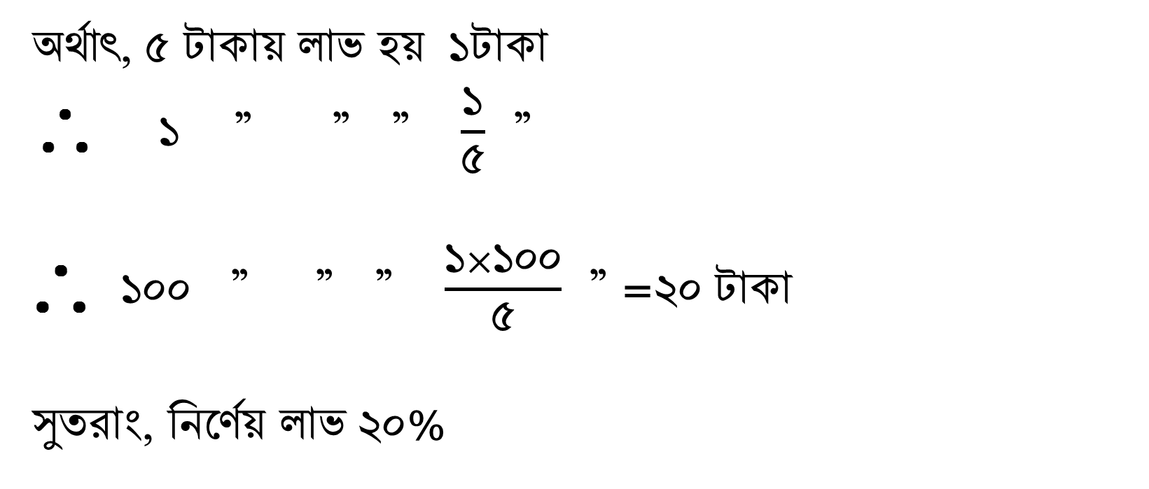
শতকরায় প্রকাশ

Slide 14
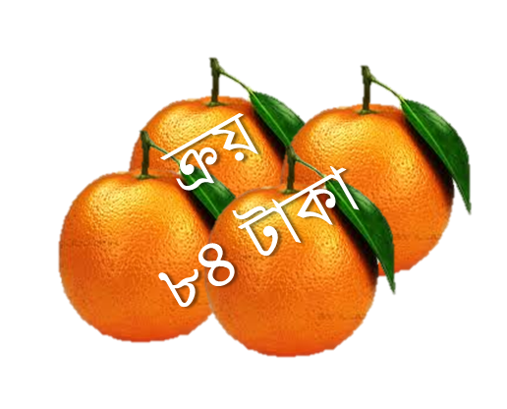

জোড়ায় কাজ
একজন ফল বিক্রেতা প্রতি হালি কমলা ৮৪ টাকায় কিনে প্রতিটি কমলা ২০ টাকা করে বিক্রয় করলেন।
তাঁর শতকরা কত লাভ বা ক্ষতি হলো?

Slide 15
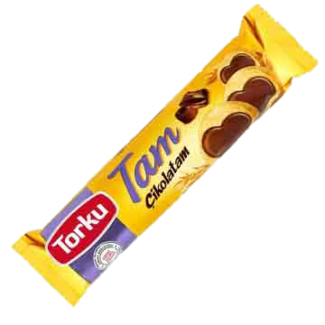
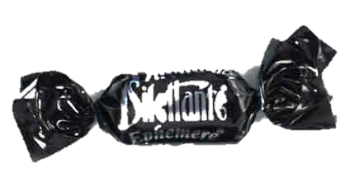
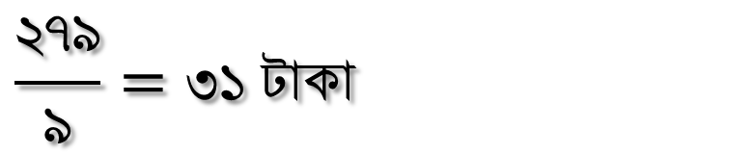
কিসের ছবি
চকলেট
কতগুলো করে চকলেট
১ হালি করে চকলেট
প্রতি হালি ক্রয় মূল্য ৩৬ টাকা
প্রতি হালি ক্রয় মূল্য ২৭ টাকা
৫ হালি
৪ হালি
৫ হালির দাম কত =?
৪ হালির দাম কত =?
১৩৫)টাকা
১৪৪
২৭ × ৫ = ১৩৫ টাকা
৩৬ × ৪ = ১৪৪ টাকা
+
+
=২৭৯ টাকা
= ৯ হালি চকলেটের মোট ক্রয় মূল্য (
$$\frac{২৭৯}{৯}=৩১ টাকা$$
?
গড়ে ১ হালি চকলেটের ক্রয় মূল্য =
কত দরে বিক্রয় করলে হালি প্রতি ২ টাকা লাভ হবে ?
(৩১ + ২) টাকা = ৩৩ টাকা

Slide 16
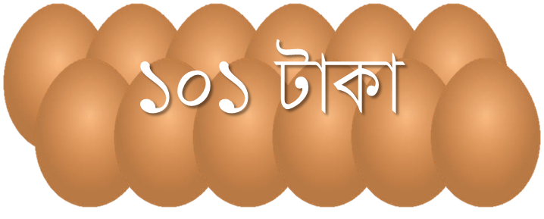

দলগত কাজ
একজন ডিম বিক্রেতা প্রটি ডজন ডিম ১০১ টাকা দরে ৫ ডজন এবং ৯০ টাকা দরে ৬ ডজন ডিম কিনে কত দরে বিক্রয় করলে তাঁর ডজন প্রতি ৩ টাকা লাভ হবে?

Slide 17
মূল্যায়ন
৩. একটি শার্ট ২৫% লাভে বিক্রয় করা হলো। শার্টটির বিক্রয়মূল্য ২০০ টাকা হলে ক্রয়মূল্য কত টাকা?
(ক) ২২৫ টাকা
(খ) ১৭৫ টাকা
(গ) ১৬০ টাকা
(ঘ) ১২৫ টাকা
১. ক্রয়মূল্য বিক্রয় মূল্যের চেয়ে বেশি হলে….
(ক) লাভ/ক্ষত যেকোনোটা হতে পারে
(খ) লাভ/ক্ষতি কোনোটাই হয় না
(গ) লাভ হয়
(ঘ) ক্ষতি হয়
২. কোনটি সঠিক?
লাভ = বিক্রয়মূল্য –ক্রয়মূল্য
লাভ = ক্রয়মূল্য – বিক্রয়মূল্য
ক্ষতি = ক্রয়মূল্য – বিক্রয়মূল্য
(ক) (i) ও (ii)
(খ) (i) ও (iii)
(গ) (ii) ও (iii)
(ঘ) (i) , (ii) ও (iii)
দুইটি দ্রব্যের ক্রয়মূল্য ৫০ টাকা একটি দ্রব্যের বিক্রয়মূল্য ২৬ টাকা অপরটির বিক্রিয়মূল্য ৩৪ টাকা-
৪. কত টাকা লাভ/ক্ষতি হবে?
(ক) লাভ ১০ টাকা
(খ) লাভ ১৬ টাকা
(গ) ক্ষতি ১৬ টাকা
(ঘ) ক্ষতি ২৪ টাকা
৫. এতে শতকরা কত লাভ/ক্ষতি হবে?
(ক) ২৪%
(খ) ২০%
(গ) ১৬%
(ঘ) ১০ %

Slide 18
বাড়ির কাজ
রবি প্রটি কেজি ৪০ টাকা দরে ৫০ কেজি চাউল কিনে ৪৪ টাকা টাকা দরে বিক্রয় করলে কত লাভ বা ক্ষতি হবে?

Slide 19
সবাইকে ধন্যবাদ

